Slide 1
FIQIH QURBAN
Dosen Pengampu : Dwi Febri Hidayati
Materi Kuliah Daring Mata Kuliah Kajian Agama Islam

Slide 2
Pengertian Berqurban
Allah subhanahu wa ta’ala berfirman yang artinya, Maka shalatlah untuk Rabbmu dan sembelihlah hewan.” (QS. Al Kautsar: 2).
Proses menyembelih hewan qurban adalah menyembelih hewan qurban setelah shalat Ied”.
Dalam istilah ilmu fiqih hewan qurban biasa disebut dengan nama Al Udh-hiyah yang bentuk jamaknya Al Adhaahi (dengan huruf ha’ tipis).
Udh-hiyah adalah hewan ternak yang disembelih pada hari Iedul Adha dan hari Tasyriq dalam rangka mendekatkan diri kepada Allah karena datangnya hari raya tersebut (lihat Al Wajiz, 405 dan Shahih Fiqih Sunnah II/366)

Slide 3
Keutamaan Berqurban
Menyembelih qurban termasuk amal salih yang paling utama. Ibunda ‘Aisyah radhiyallahu’anha menceritakan bahwa Nabi shallallahu ‘alaihi wa sallam bersabda, “Tidaklah anak Adam melakukan suatu amalan pada hari Nahr (Iedul Adha) yang lebih dicintai oleh Allah melebihi mengalirkan darah (qurban), maka hendaknya kalian merasa senang karenanya.” (HR. Tirmidzi, Ibnu Majah dan Al Hakim dengan sanad sahih, lihat Taudhihul Ahkam, IV/450)

Slide 4
Hukum Berqurban
Pertama, wajib bagi orang yang berkelapangan.
Ulama yang berpendapat demikian adalah Rabi’ah (guru Imam Malik), Al Auza’i, Abu Hanifah, Imam Ahmad dalam salah satu pendapatnya, Laits bin Sa’ad serta sebagian ulama pengikut Imam Malik, Syaikhul Islam Ibnu Taimiyah, dan Syaikh Ibnu ‘Utsaimin rahimahumullah. Syaikh Ibn Utsaimin mengatakan: “Pendapat yang menyatakan wajib itu tampak lebih kuat dari pada pendapat yang menyatakan tidak wajib. Akan tetapi hal itu hanya diwajibkan bagi yang mampu…” (lih. Syarhul Mumti’, III/408) Diantara dalilnya adalah hadits Abu Hurairah yang menyatakan bahwa Rasulullah shallallahu ‘alaihi wa sallam bersabda, “Barangsiapa yang berkelapangan (harta) namun tidak mau berqurban maka jangan sekali-kali mendekati tempat shalat kami.” (HR. Ibnu Majah 3123, Al Hakim 7672 dan dihasankan oleh Syaikh Al Albani)

Slide 5
Pendapat kedua menyatakan Sunnah Mu’akkadah (ditekankan).
Dan ini adalah pendapat mayoritas ulama yaitu Malik, Syafi’i, Ahmad, Ibnu Hazm dan lain-lain. Ulama yang mengambil pendapat ini berdalil dengan riwayat dari Abu Mas’ud Al Anshari radhiyallahu ‘anhu. Beliau mengatakan, “Sesungguhnya aku sedang tidak akan berqurban. Padahal aku adalah orang yang berkelapangan. Itu kulakukan karena aku khawatir kalau-kalau tetanggaku mengira qurban itu adalah wajib bagiku.” (HR. Abdur Razzaq dan Baihaqi dengan sanad shahih). Demikian pula dikatakan oleh Abu Sarihah, “Aku melihat Abu Bakar dan Umar sementara mereka berdua tidak berqurban.” (HR. Abdur Razzaaq dan Baihaqi, sanadnya shahih) Ibnu Hazm berkata, “Tidak ada riwayat sahih dari seorang sahabatpun yang menyatakan bahwa qurban itu wajib.” (lihat Shahih Fiqih Sunnah, II/367-368, Taudhihul Ahkaam, IV/454)

Slide 6
Kriteria Hewan Qurban
Hendaknya hewan yang diqurbankan adalah hewan yang gemuk dan sempurna. Dalilnya adalah firman Allah ta’ala yang artinya, “…barangsiapa yang mengagungkan syi’ar-syi’ar Allah maka sesungguhnya itu adalah berasal dari ketakwaan hati.” (QS. Al Hajj: 32). Berdasarkan ayat ini Imam Syafi’i rahimahullah menyatakan bahwa orang yang berqurban disunnahkan untuk memilih hewan qurban yang besar dan gemuk. Abu Umamah bin Sahl mengatakan, “Dahulu kami di Madinah biasa memilih hewan yang gemuk dalam berqurban. Dan memang kebiasaan kaum muslimin ketika itu adalah berqurban dengan hewan yang gemuk-gemuk.” (HR. Bukhari secara mu’allaq namun secara tegas dan dimaushulkan oleh Abu Nu’aim dalam Al Mustakhraj, sanadnya hasan)

Slide 7
Hewan qurban hanya boleh dari kalangan Bahiimatul Al An’aam (hewan ternak tertentu) yaitu onta, sapi atau kambing dan tidak boleh selain itu. Bahkan sekelompok ulama menukilkan adanya ijma’ (kesepakatan) bahwasanya qurban tidak sah kecuali dengan hewan-hewan tersebut (lihat Shahih Fiqih Sunnah, II/369 dan Al Wajiz 406) Dalilnya adalah firman Allah yang artinya, “Dan bagi setiap umat Kami berikan tuntunan berqurban agar kalian mengingat nama Allah atas rezki yang dilimpahkan kepada kalian berupa hewan-hewan ternak (bahiimatul an’aam).” (QS. Al Hajj: 34) Syaikh Ibnu ‘Utsaimin mengatakan, “Bahkan jika seandainya ada orang yang berqurban dengan jenis hewan lain yang lebih mahal dari pada jenis ternak tersebut maka qurbannya tidak sah. Andaikan dia lebih memilih untuk berqurban seekor kuda seharga 10.000 real sedangkan seekor kambing harganya hanya 300 real maka qurbannya (dengan kuda) itu tidak sah…” (Syarhul Mumti’, III/409)

Slide 8
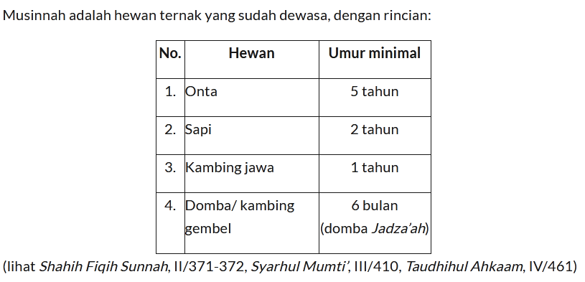
Rasulullahshallallahu ‘alaihi wa sallambersabda, “Janganlah kalian menyembelih (qurban) kecuali musinnah. Kecuali apabila itu menyulitkan bagi kalian maka kalian boleh menyembelihdomba jadza’ah.” (Muttafaq ‘alaih)

Slide 9
Waktu Penyembelihan Qurban
Waktu penyembelihan qurban adalah pada hari Iedul Adha dan 3 hari sesudahnya (hari tasyriq). Rasulullah shallallahu ‘alaihi wa sallam bersabda, “Setiap hari taysriq adalah (hari) untuk menyembelih (qurban).” (HR. Ahmad dan Baihaqi) Tidak ada perbedaan waktu siang ataupun malam. Baik siang maupun malam sama-sama dibolehkan. Namun menurut Syaikh Al Utsaimin, melakukan penyembelihan di waktu siang itu lebih baik. (Tata Cara Qurban Tuntunan Nabi, hal. 33). Para ulama sepakat bahwa penyembelihan qurban tidak boleh dilakukan sebelum terbitnya fajar di hari Iedul Adha. Nabi shallallahu ‘alaihi wa sallam bersabda, “Barangsiapa yang menyembelih sebelum shalat Ied maka sesungguhnya dia menyembelih untuk dirinya sendiri (bukan qurban). Dan barangsiapa yang menyembelih sesudah shalat itu maka qurbannya sempurna dan dia telah menepati sunnahnya kaum muslimin.” (HR. Bukhari dan Muslim)

